Slide 1
Создание ﻿Web-приложения, содержащего информацию о вирусах
Студент: Левушкин И.К.
Руководитель: Клорикьян П.В.

Slide 2
Цель
Результатом выполнения данной работы является веб-сайт с базой данных, а также замечания по поводу достоинств и недостатков тех или иных решений в разработке.

Slide 3
1. Сравнение СУБД
В ходе выполнения проекта был проведен небольшой анализ СУБД, применимых к проекту:
SQLite
MySQL
PostgreSQL
Был выбран PostgreSQL по причине удобной работы с Django.

Slide 4

2. Django
Django — свободный фреймворк для веб-приложений на языке Python, использующий шаблон проектирования MVC.

Slide 5
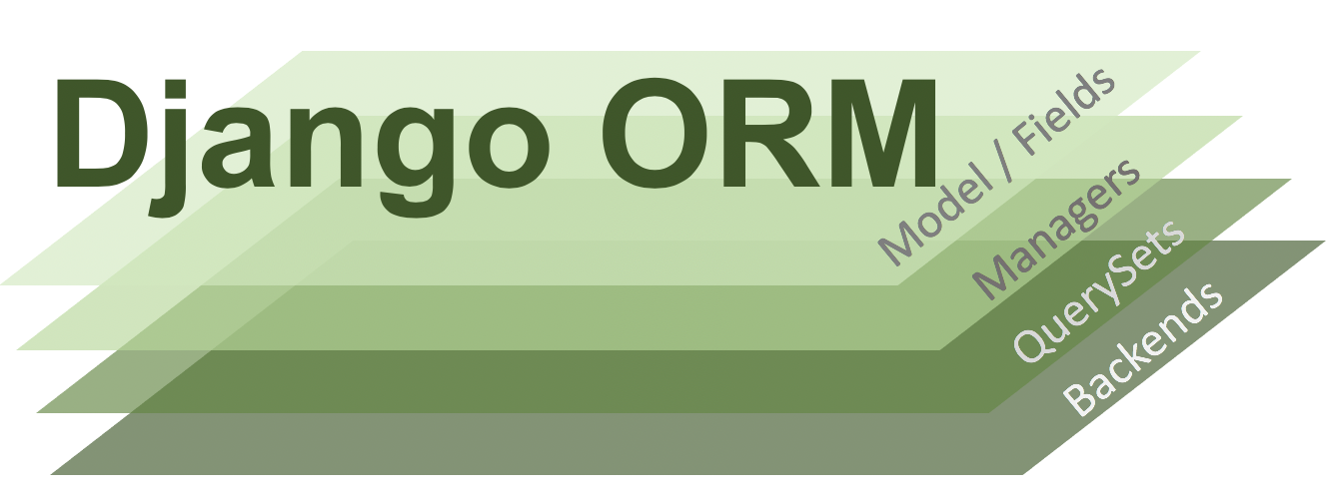
3. Django ORM и QuerySet

Slide 6
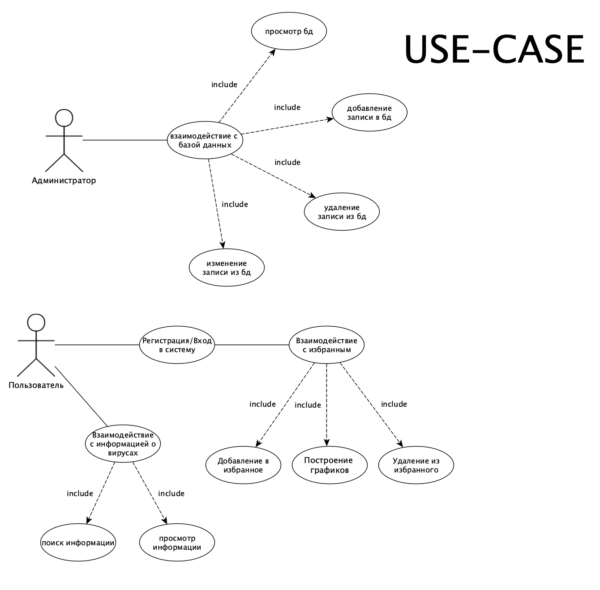


4. USE-CASE

Slide 7
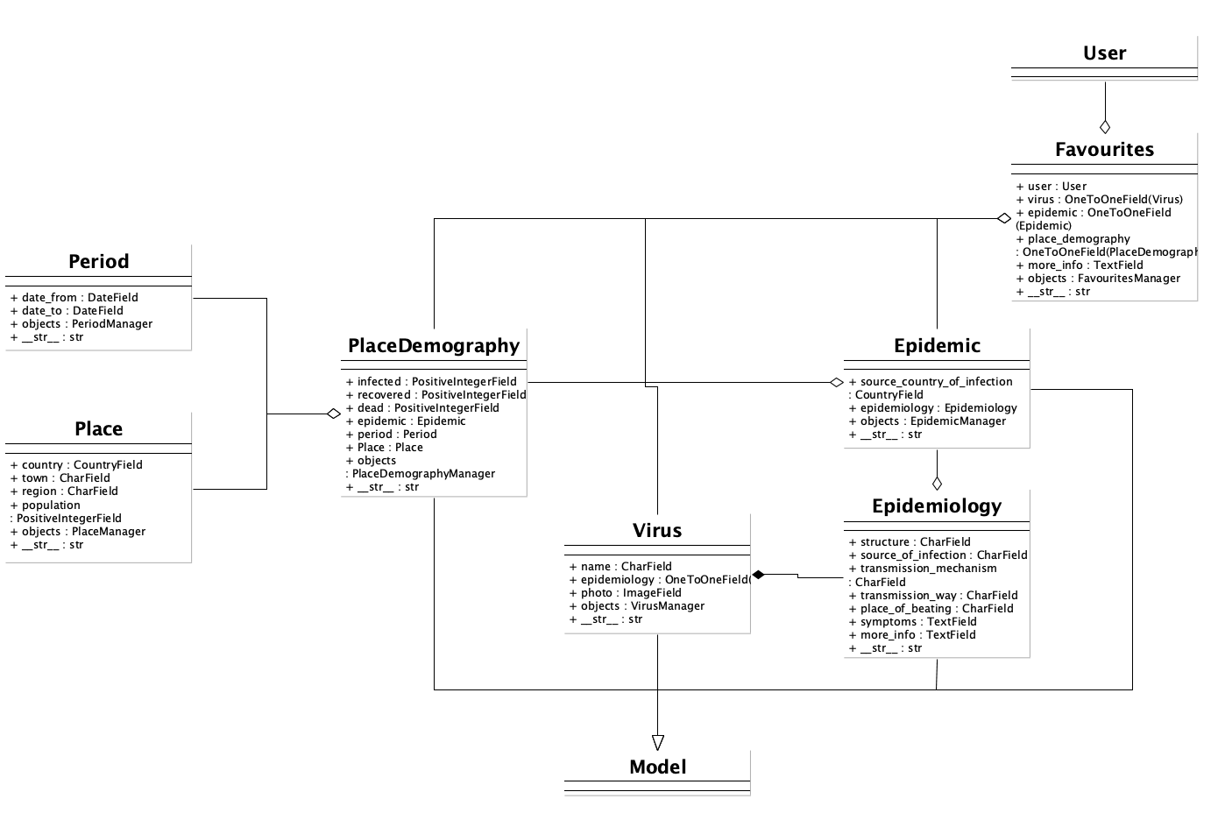
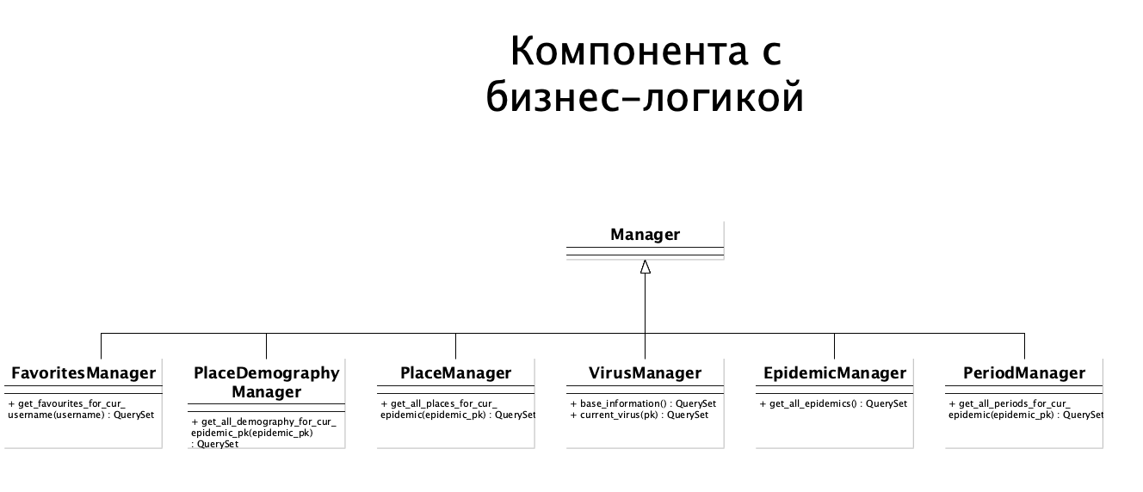

5. UML

Slide 8
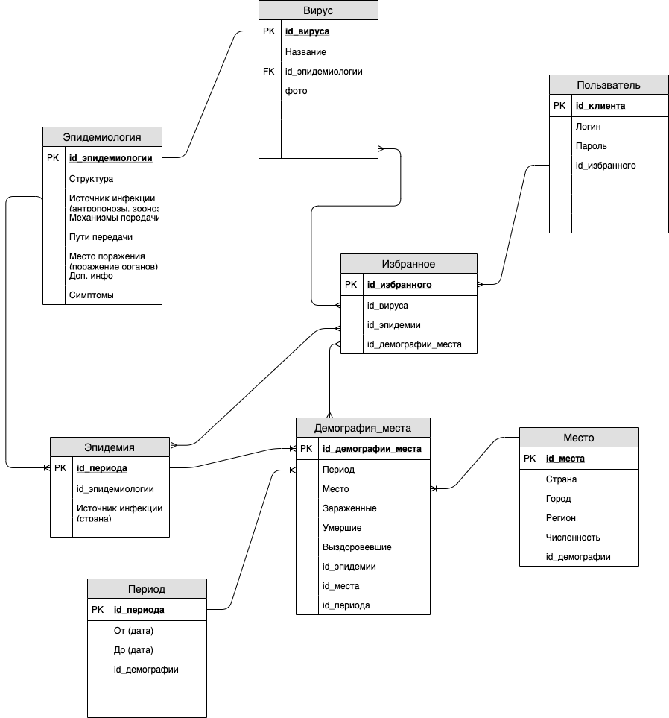
6. Диаграмма базы данных

Slide 9
7. Модели, View, URL, HTML
Модели в Django — это объекты определённого свойства: они и хранятся в базе данных.
В Django используется так называемый URLconf (URL configuration). URLconf — это набор шаблонов, которые Django попробует сравнить с полученным URL, чтобы выбрать правильный метод для представления (view).
View или представление — это то место, где размещается логика работы приложения.
HTML — это код, который может быть интерпретирован браузером, таким как Chrome, Firefox или Opera, чтобы отобразить веб–страницу пользователю.

Slide 10
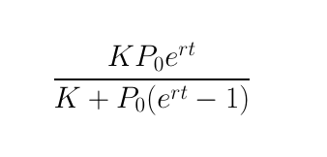
8. Заполнение базы данных
﻿Первое, о чем стоит задуматься при создании базы данных – это ее наполнение. В проекте достаточно большое количество таблиц и сущностей, поэтому задача ее наполнения – важнейший аспект работы. Был написан скрипт на языке Python, который генерирует необходимую информацию, используя за основу логистическое уравнение, которое хорошо описывает скорость размножения популяции

Slide 11
10. Хорошие решения
В проекте хорошо реализована авторизация и регистрация, для них сформированы собственные View, формы и обработки различных ситуаций. Использование возможностей Django позволило очень удобно реализовать данные возможности. Также реализация возможности добавления аватара в профиль пользователя превзошла ожидания. Очень часто данная функция вызывает много проблем в работе базы данных и приложения, но в проекте эта функция реализована без проблем.
Отдельного внимания заслуживают sql-запросы, которые группируют города, страны и регионы и выдают информацию об общем количестве зараженных, умерших и выздоровевших людях за весь промежуток времени. Каждый такой запрос работает очень быстро и перестраивает страницу практически моментально, но, конечно, с увеличением количества вопросов время обработки будет увеличиваться.

Slide 12
11. Плохие решения
Важным фактором оценки работы является дизайн проекта, в частности, главных страниц – он нуждается в значительной доработке. Но во многом эта проблема связана с недостаточными знаниями Front-end разработке.
Архитектура базы данных значительно зависит от фреймворка Django и его возможностей, но эта проблема относительна, так как изначально она такой и планировалась.

Slide 13
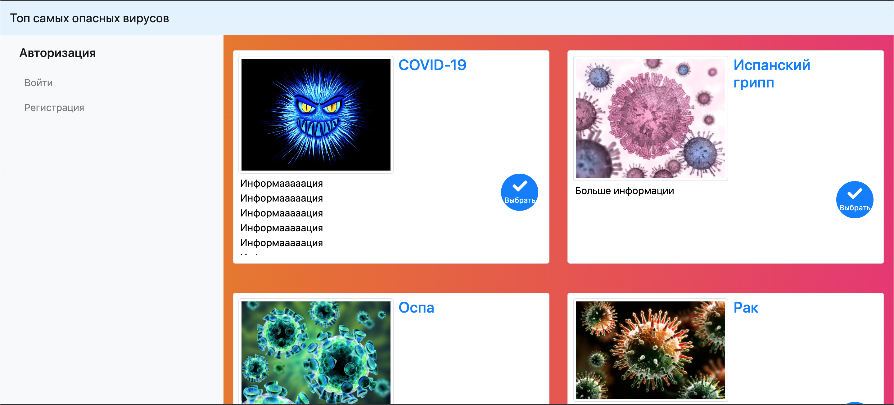
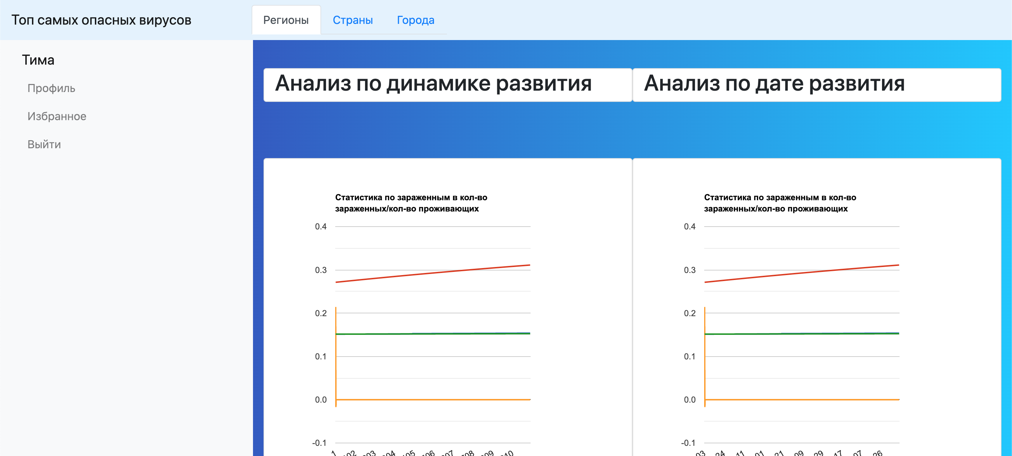
9. Примеры работы программы

Slide 14
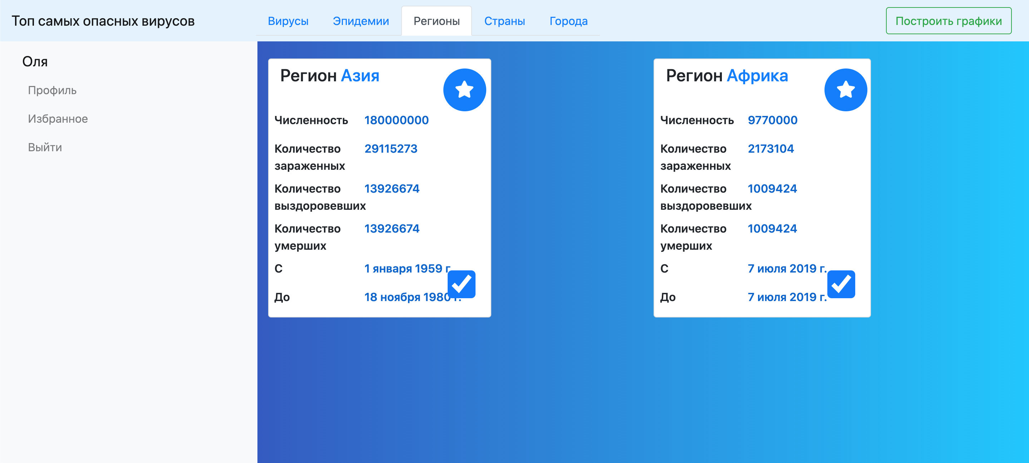
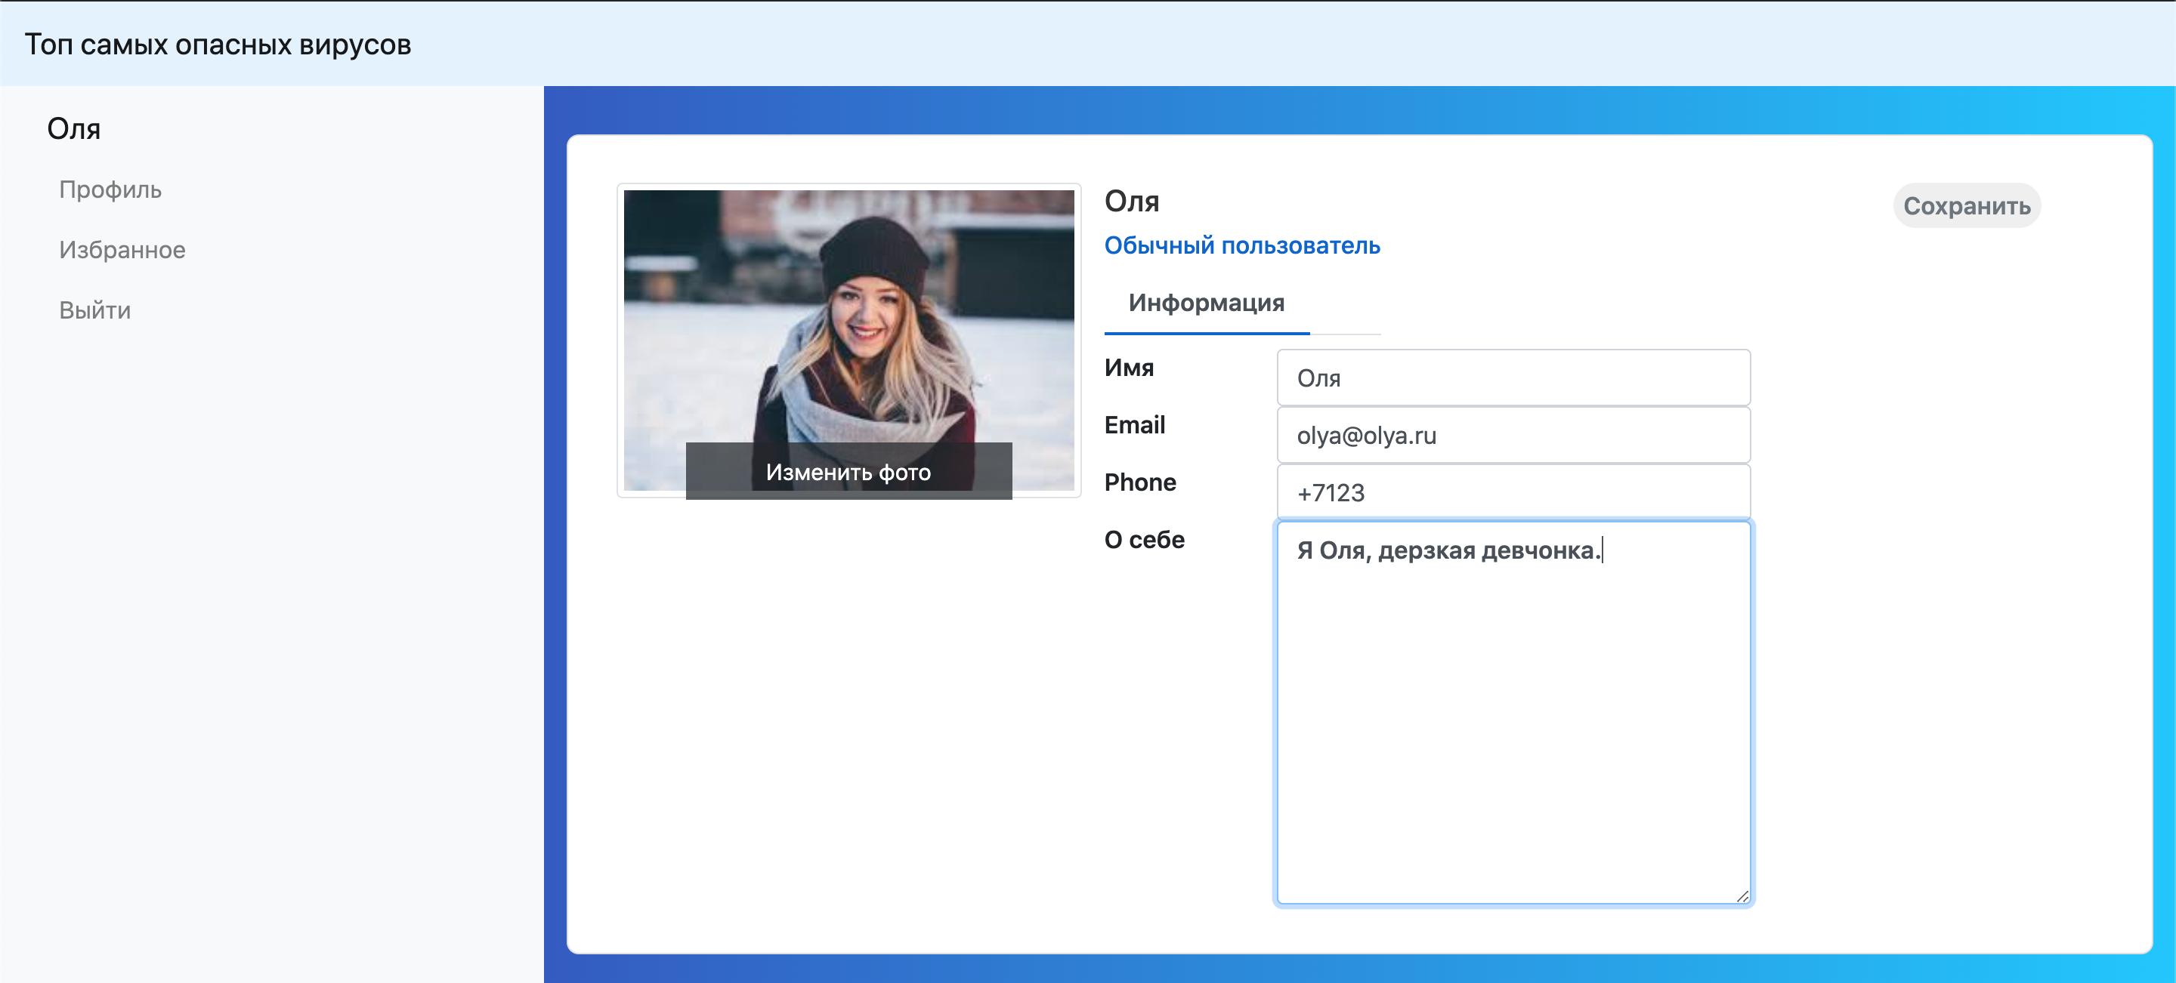
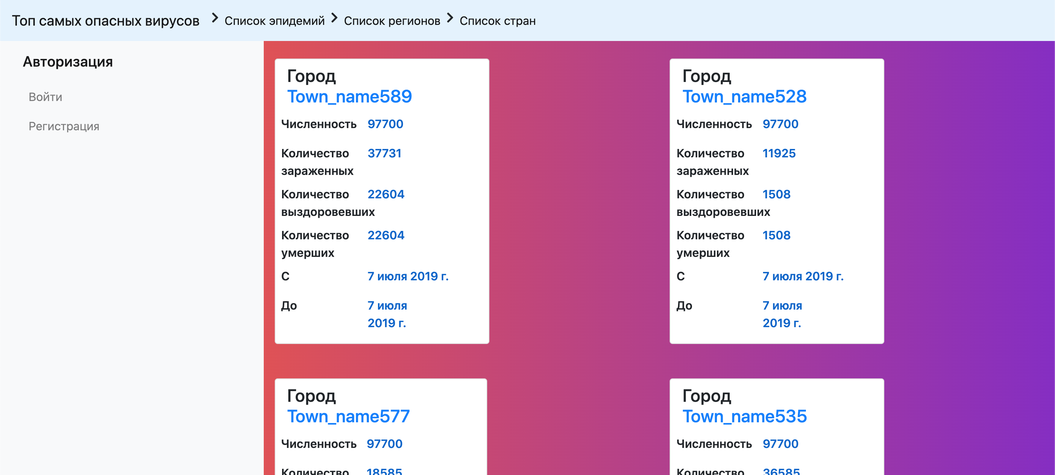

Slide 15
12. Заключение
Результатом выполнения данной работы является веб-сайт с вышеописанным интерфейсом, а также замечания по поводу достоинств и недостатков тех или иных решений в разработке.
Дальнейшие развитие программы возможно во многих направлениях, ключевым из которых является, конечно, улучшение базы данных и ее архитектуры. Но даже сейчас можно сказать, что данная работа позволила лучше разобраться в работе баз данных, в очень популярном фреймворке Django и в тонкостях работы приложений, связанных с базами данных.

